Slide 1
Feira da Luz – Expomor 2017 (30 Ago-04 Set). II Jornadas Técnicas da Produção Animal
GEN-RES-ALENTEJO – UTILIZAÇÃO DE METODOLOGIAS GENÓMICAS NA SELECÇÃO DE OVINOS RESISTENTES À PEEIRA E PARASITAS GASTROINTESTINAIS NA REGIÃO DO ALENTEJO
Associação de Agricultores do Sul (ACOS)
Universidade de Évora (UE)
Centro de Biotecnologia Agrícola e Agro-Alimentar do Alentejo (CEBAL)
Instituto Nacional Investigação Agrária Veterinária (INIAV)
Direção Regional de Agricultura e Pescas do Alentejo (DRAPAL)
União dos Agrupamentos de Defesa Sanitária do Alentejo (UADS Alentejo)

Slide 2
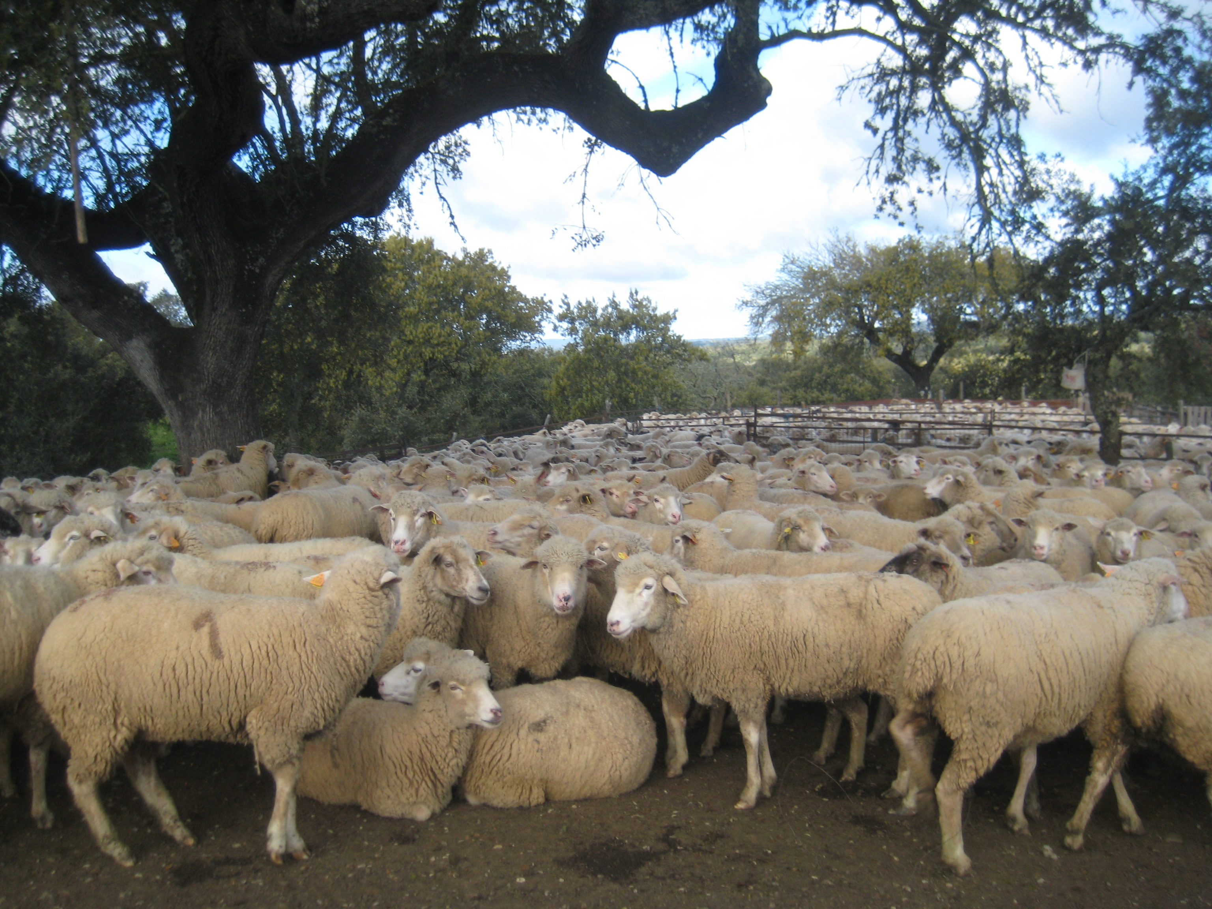
“O parasitismo por nemátodes gastrointestinais e a peeira são as doenças com maior impacto económico em explorações de ovinos” (Nieuwhof and Bishop, 2005)
“Existência de diferente sensibilidade/resistência genética ”
“Nas mesmas condições ambientais: diferentes animais apresentam diferente severidade da doença” (Davies et al.,2009)

Slide 3
PROJECTO/DESAFIO:
- Identificação de factores de risco nas explorações de ovinos no Alentejo - inquéritos
- Caracterização das doenças e desenvolvimento de metodologias de diagnóstico – visitas às explorações
- Impacto económico das doenças – avaliação económica das explorações
- Identificação de marcadores genéticos
- Divulgação de resultados

Slide 4
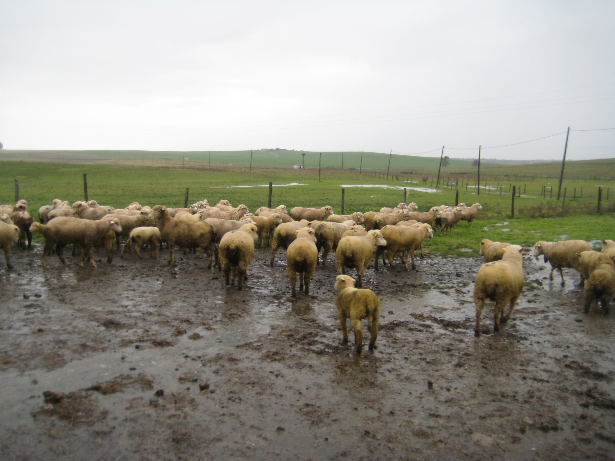
Peeira: doença infecto-contagiosa
Origina claudicação severa em vários animais
Aparece sobretudo na época de chuvas mas com
temperaturas moderadas
Agente bacteriano: Dichelobacter nodosus
Controlo:
Corte corretivo: realmente eficaz?
Pedilúvio
Antibioterapia sistémica: resistências
Isolamento dos animais doentes: mão de obra/instalações
Refugo: custos
Vazio sanitário das pastagens (15 dias): não é possível na maioria dos casos
Vacinação ???

Slide 5
Parasitas gastrointestinais Não apresentam elevada mortalidade Níveis de morbilidade elevados (diarreia, anemia, caquexia etc….) Controlo: Desparasitação tradicional: elevadas resistências aos anti-helmínticos nos últimos anos
O controlo de populações parasitárias com base apenas em um tratamento anti-helmíntico, é pouco sustentável e eficiente a médio prazo (Torres-Acosta & Hoste, 2005)

Slide 6
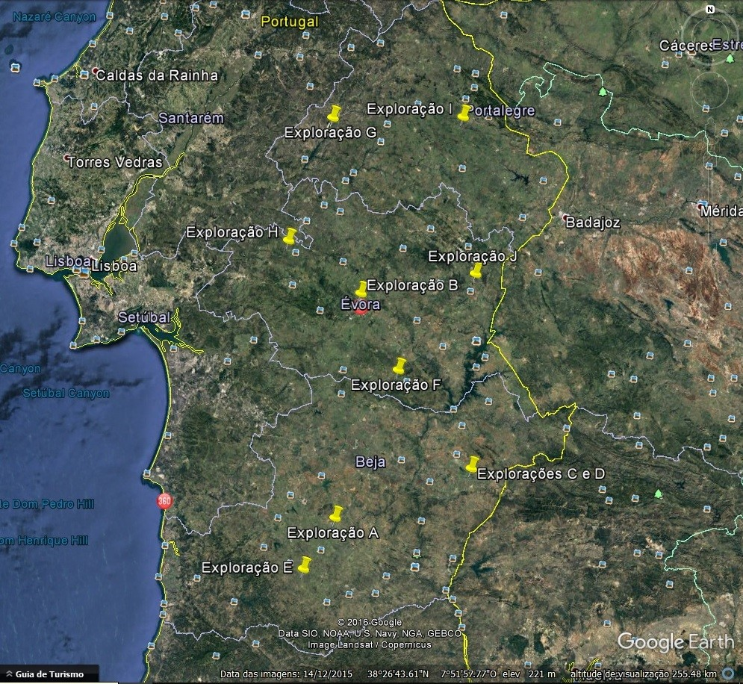
Identificação de factores de risco nas explorações de ovinos no Alentejo – inquéritos √
Caracterização das doenças e desenvolvimento de metodologias de diagnóstico – visitas às explorações √

Slide 7
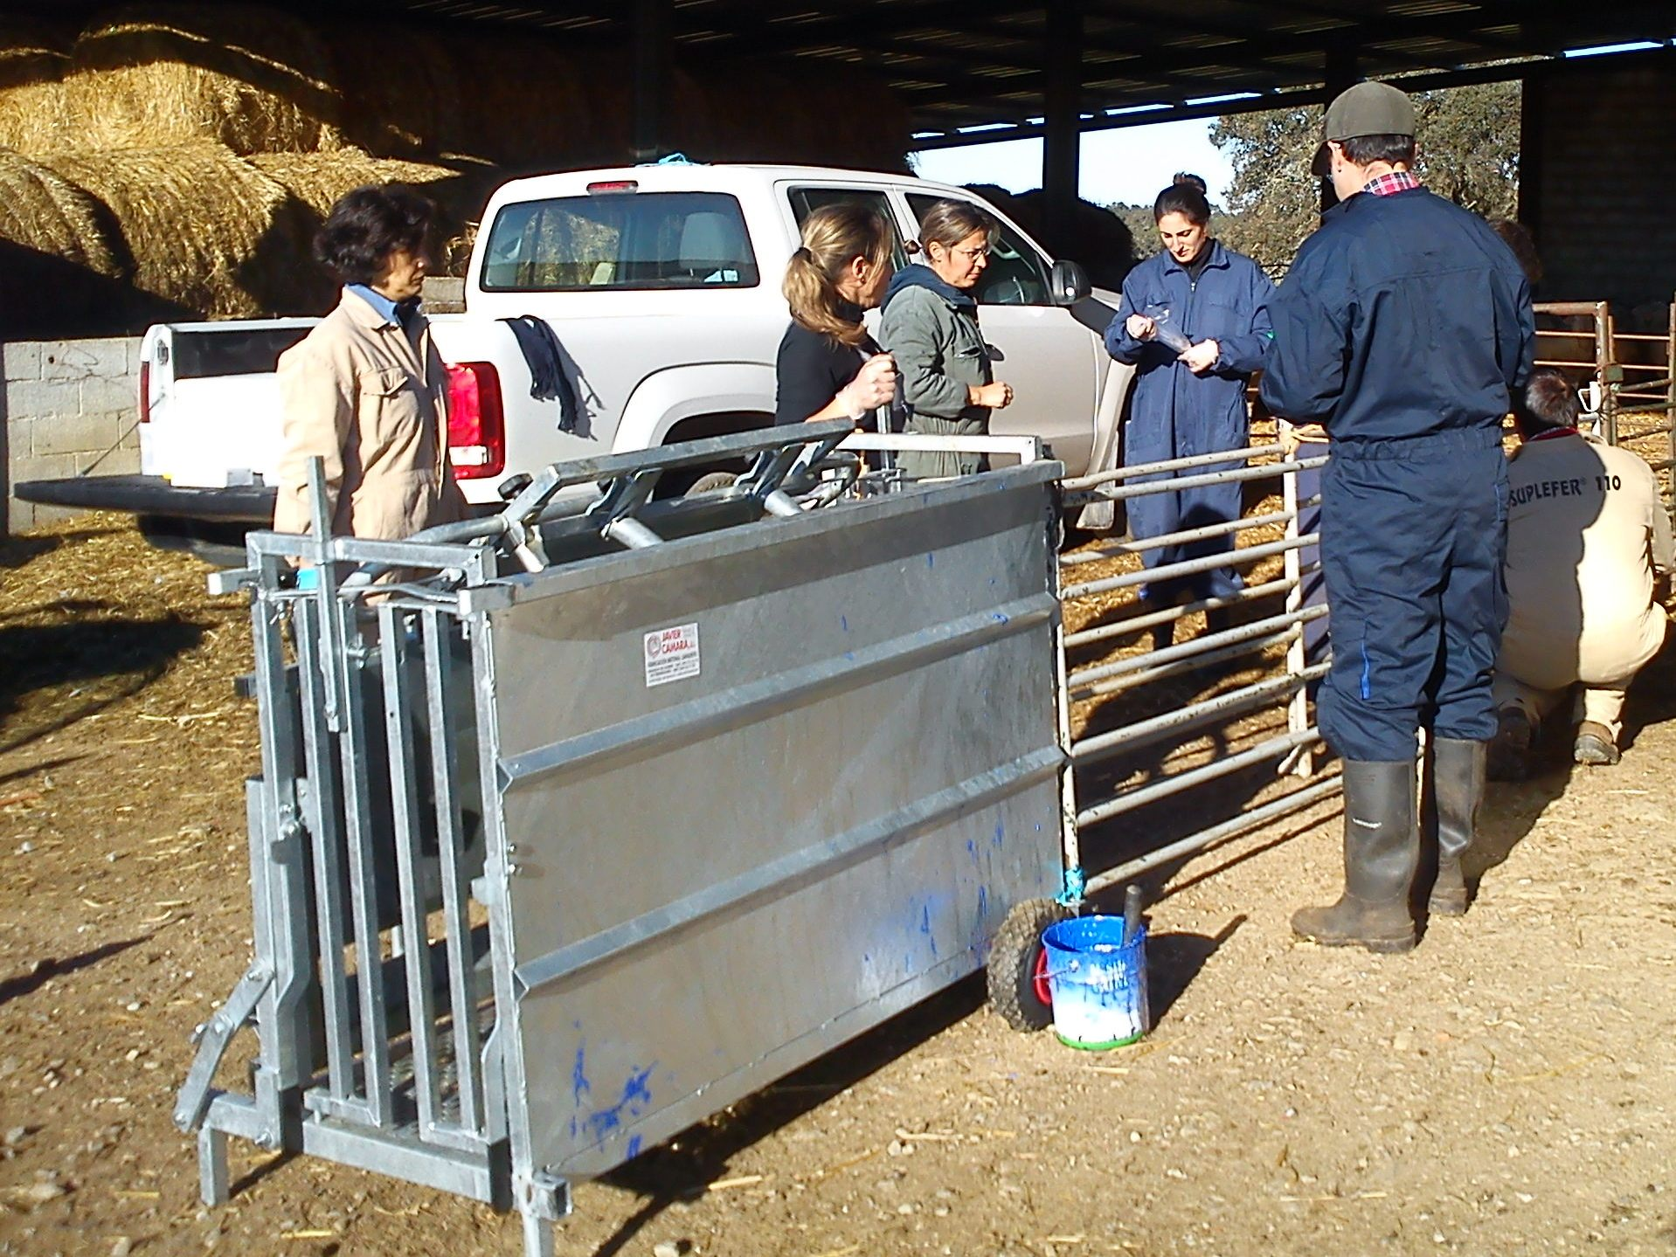
Caracterização das doenças e desenvolvimento de metodologias de diagnóstico – visitas às explorações:
Aproximadamente 2 explorações por ADS (critérios) – 10 explorações - duas visitas
O que foi feito nestas visitas?
Registo da identificação (brinco)
Registo da CC
Colheita de sangue
Colheita de fezes
Lavagem e observação das 4 extremidades
com registo da classificação das lesões
Colheita de material das lesões apenas na 2ª visita (terapêutica local e sistémica)

Slide 8
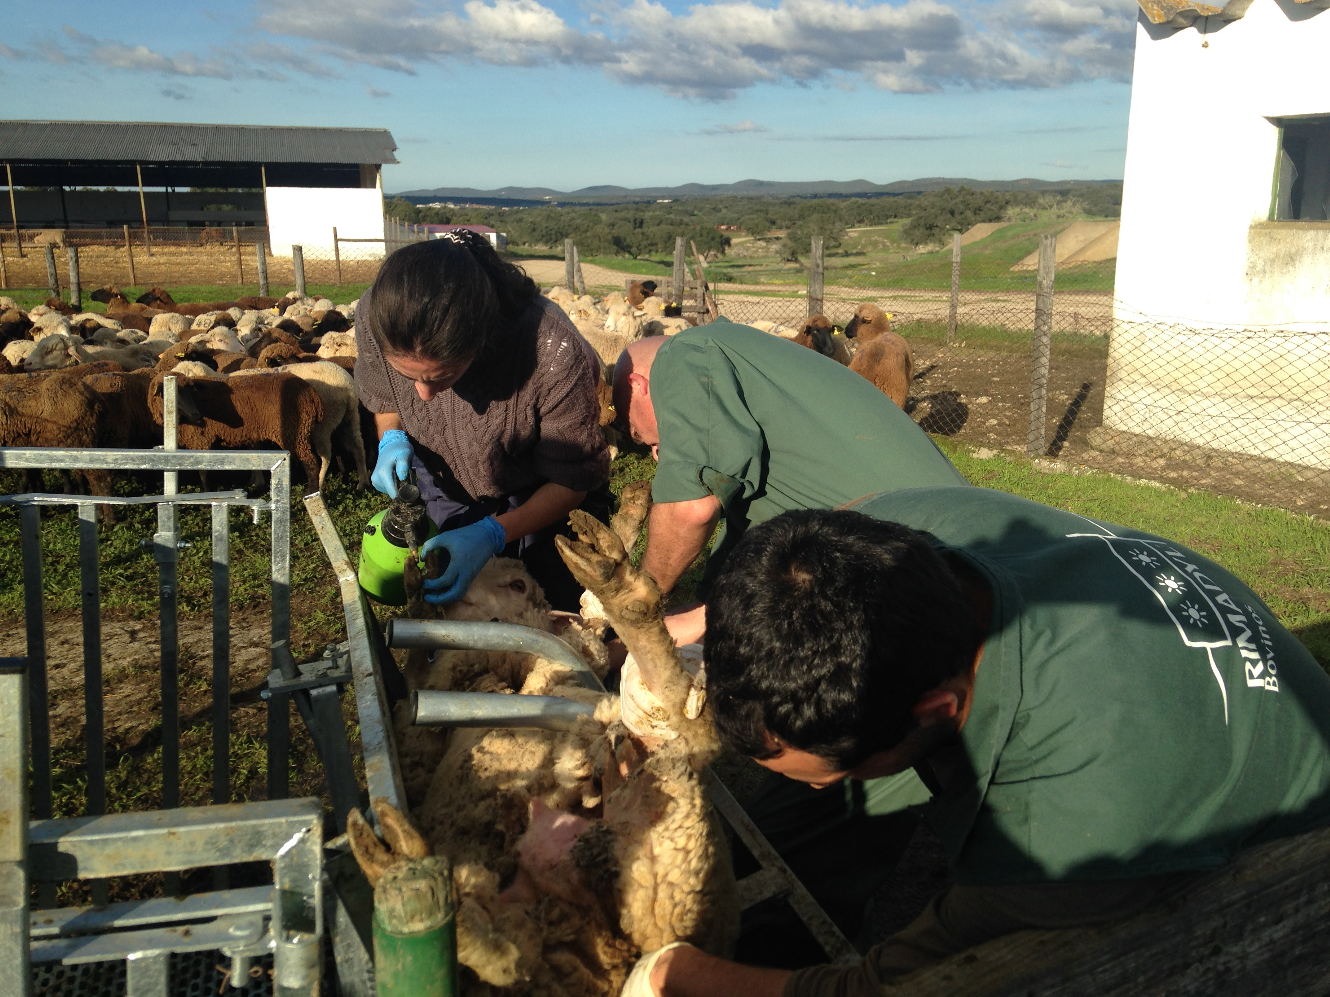
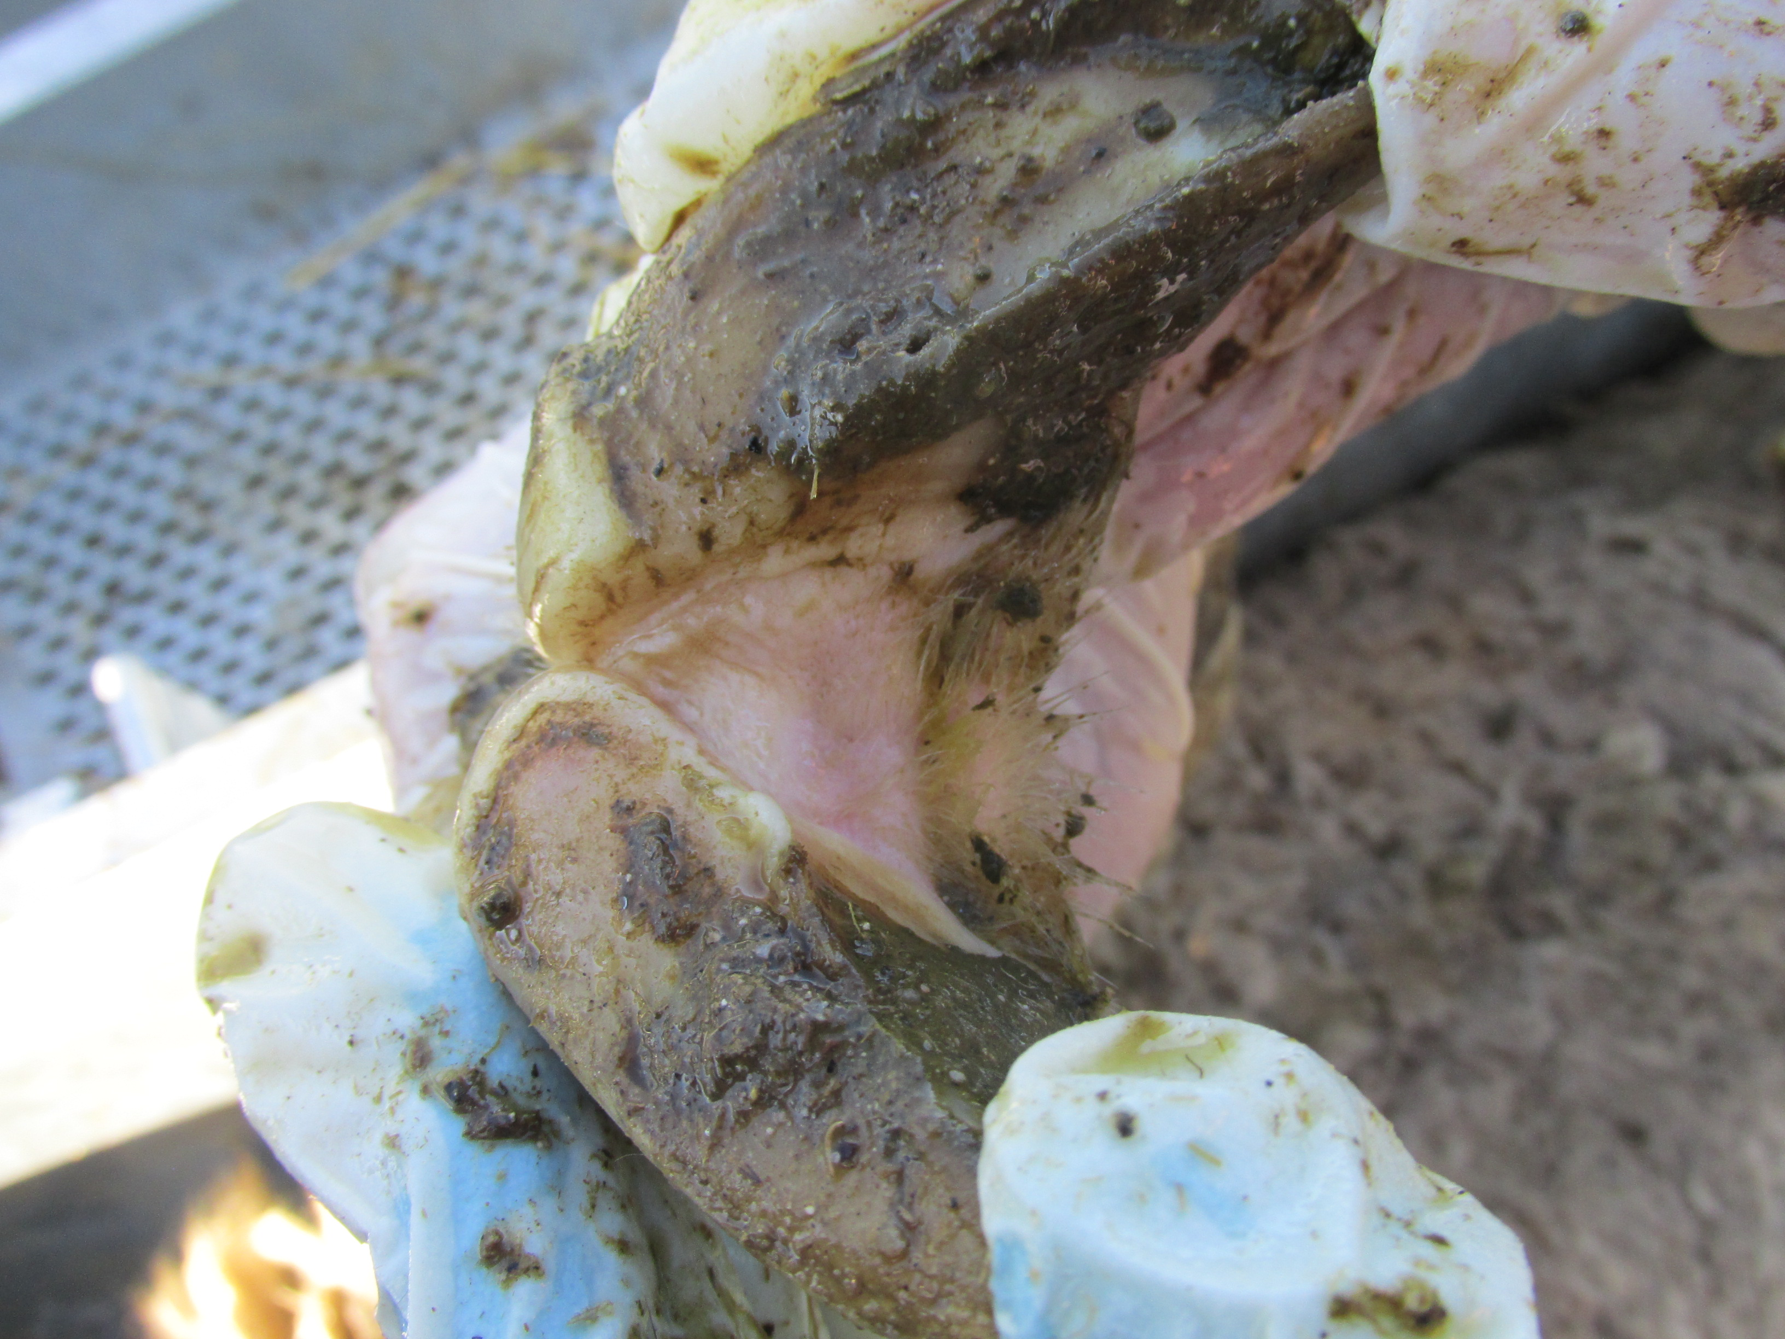
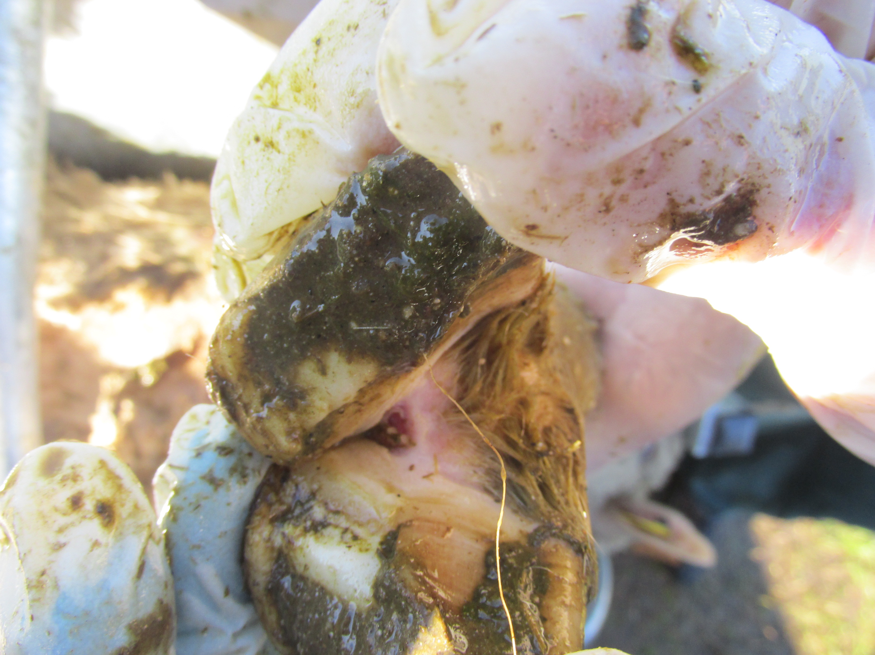
Resultados
1ª visita:
. 1147 animais observados peeira;
. 1015 amostras de fezes (OPG);
2ª visita: . 842 animais observados peeira;
. 683 amostras fezes;

Slide 9
 | GRAU 0 | GRAU 1 | GRAU 2 | GRAU3 | GRAU 4 | GRAU 5
Primeira Visita | 711 | 277 | 107 | 41 | 8 | 3
Segunda Visita | 554 | 147 | 72 | 61 | 7 | 1
0
1
2

Slide 10
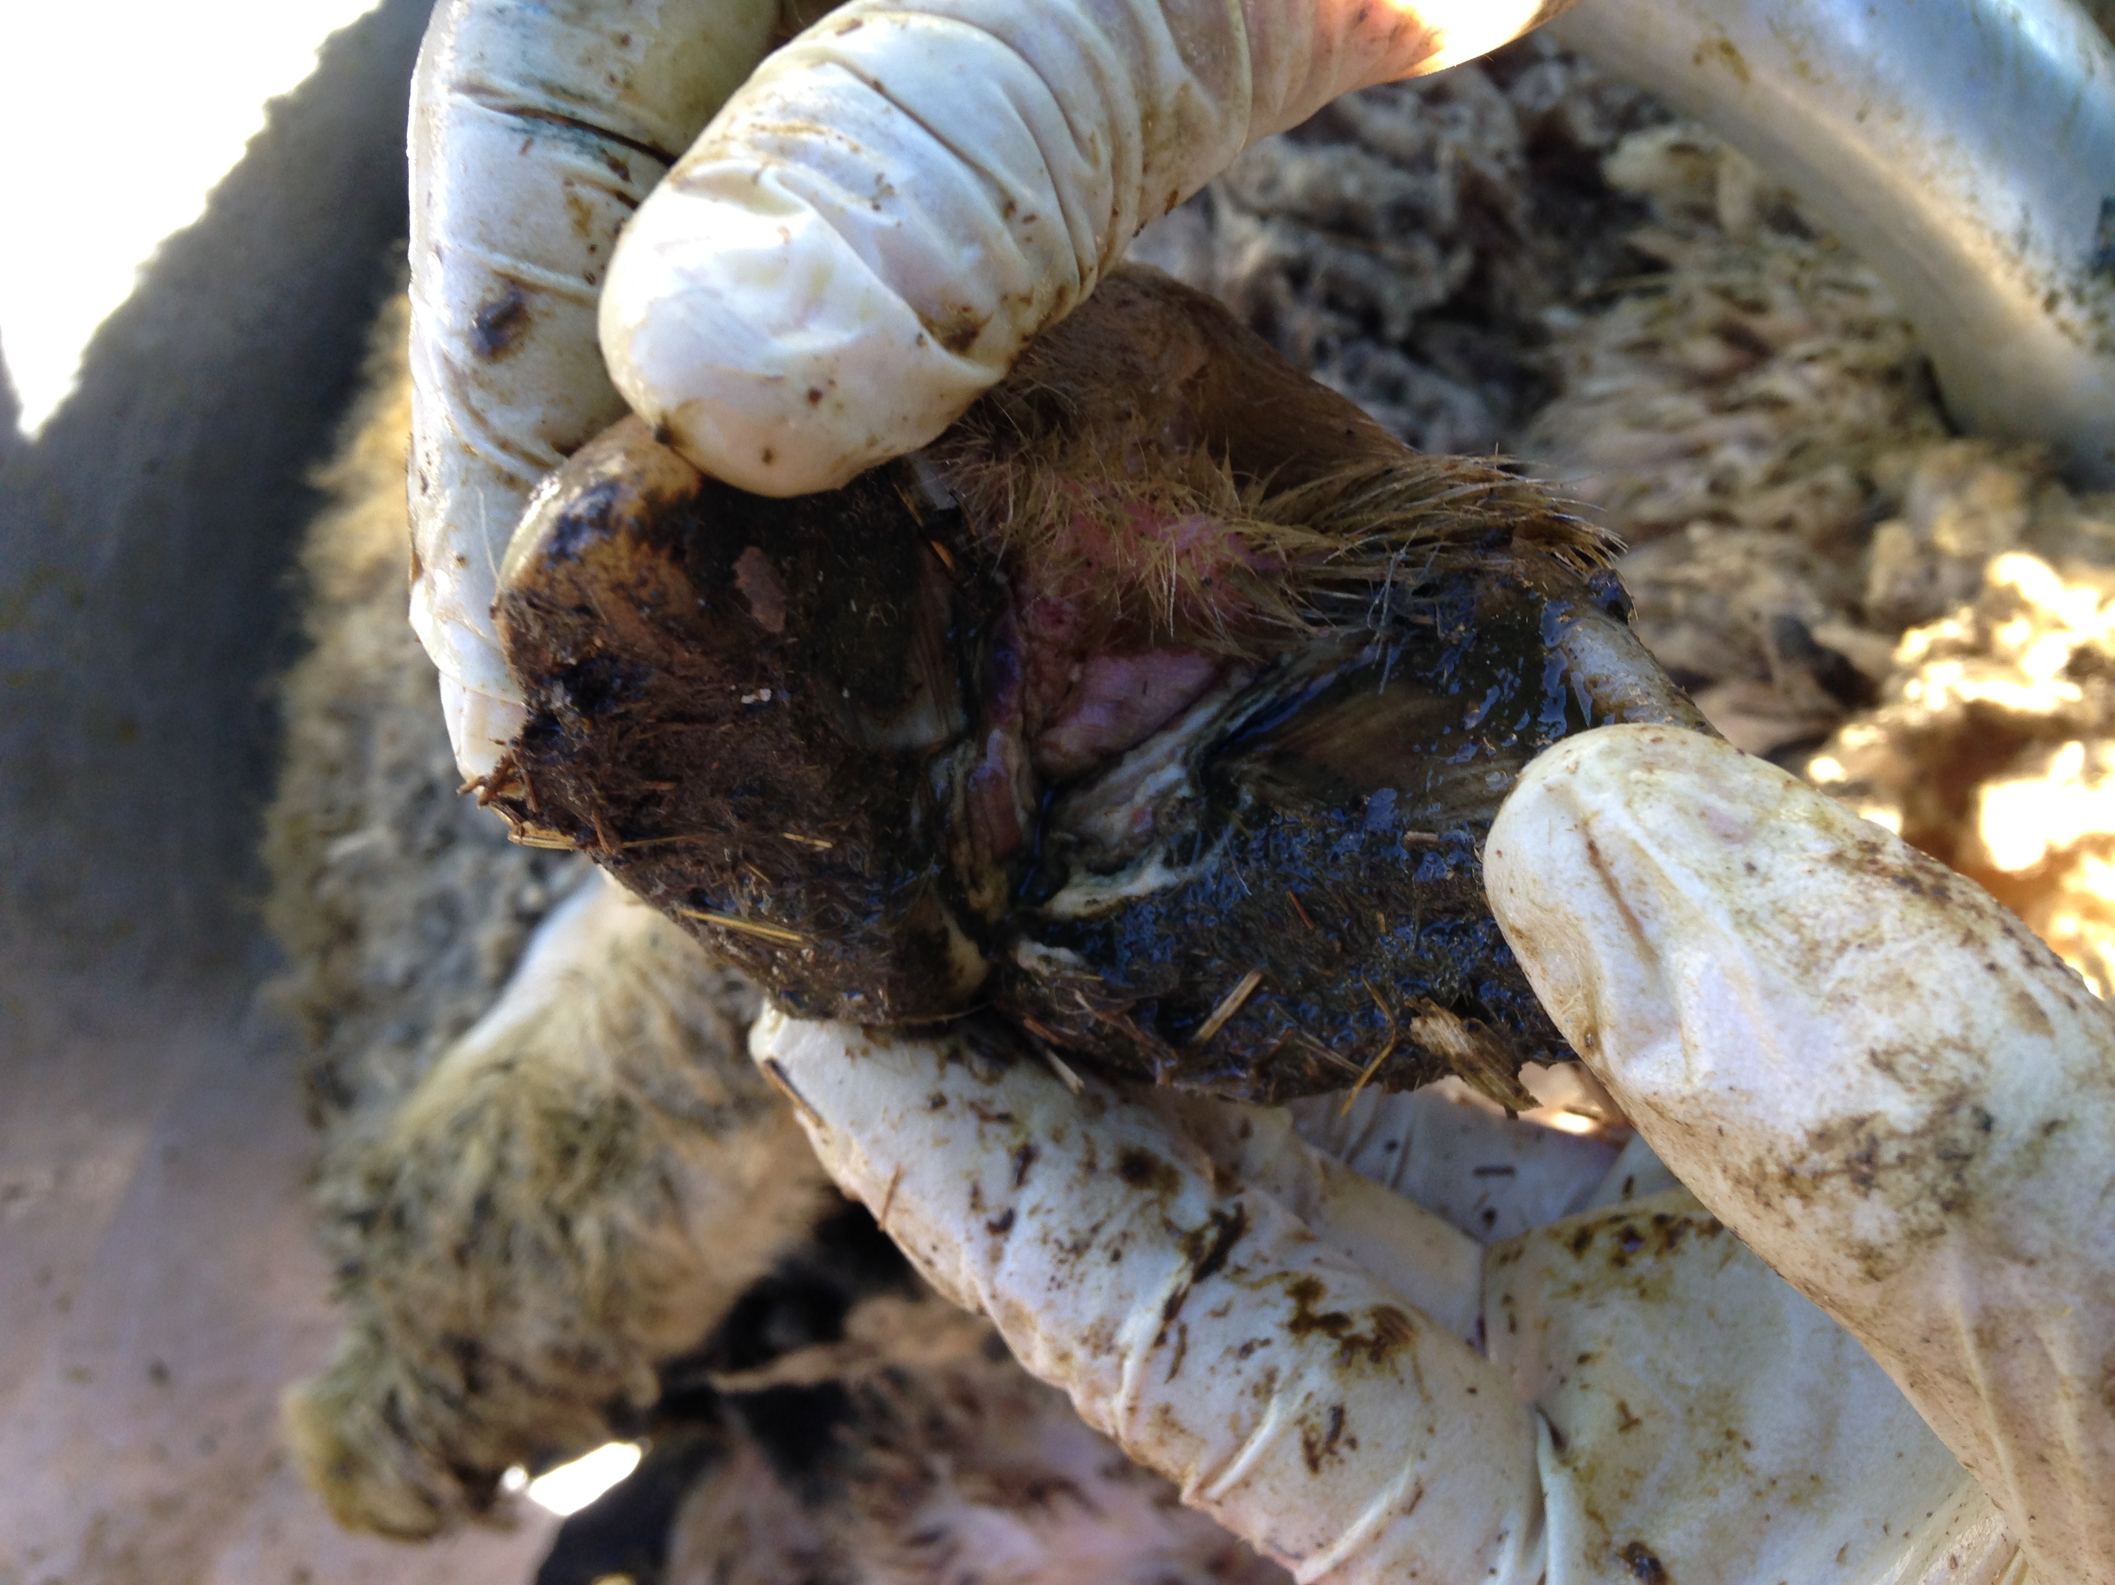
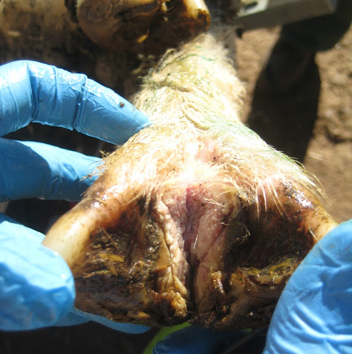
3
4
5

Slide 13
Na 2ª visita colhido material das lesões para identificação do agente
Como identificar o agente?
CULTURA: longa e fastidiosa (2-3 semanas) E NÃO PERMITE DIFERENCIAÇÃO ENTRE ESTIRPES
METAGENÓMICA: identificação através do ADN do agente – PERMITE IDENTIFICAR ESTIRPES MAIS E MENOS PATOGÉNICAS

Slide 14
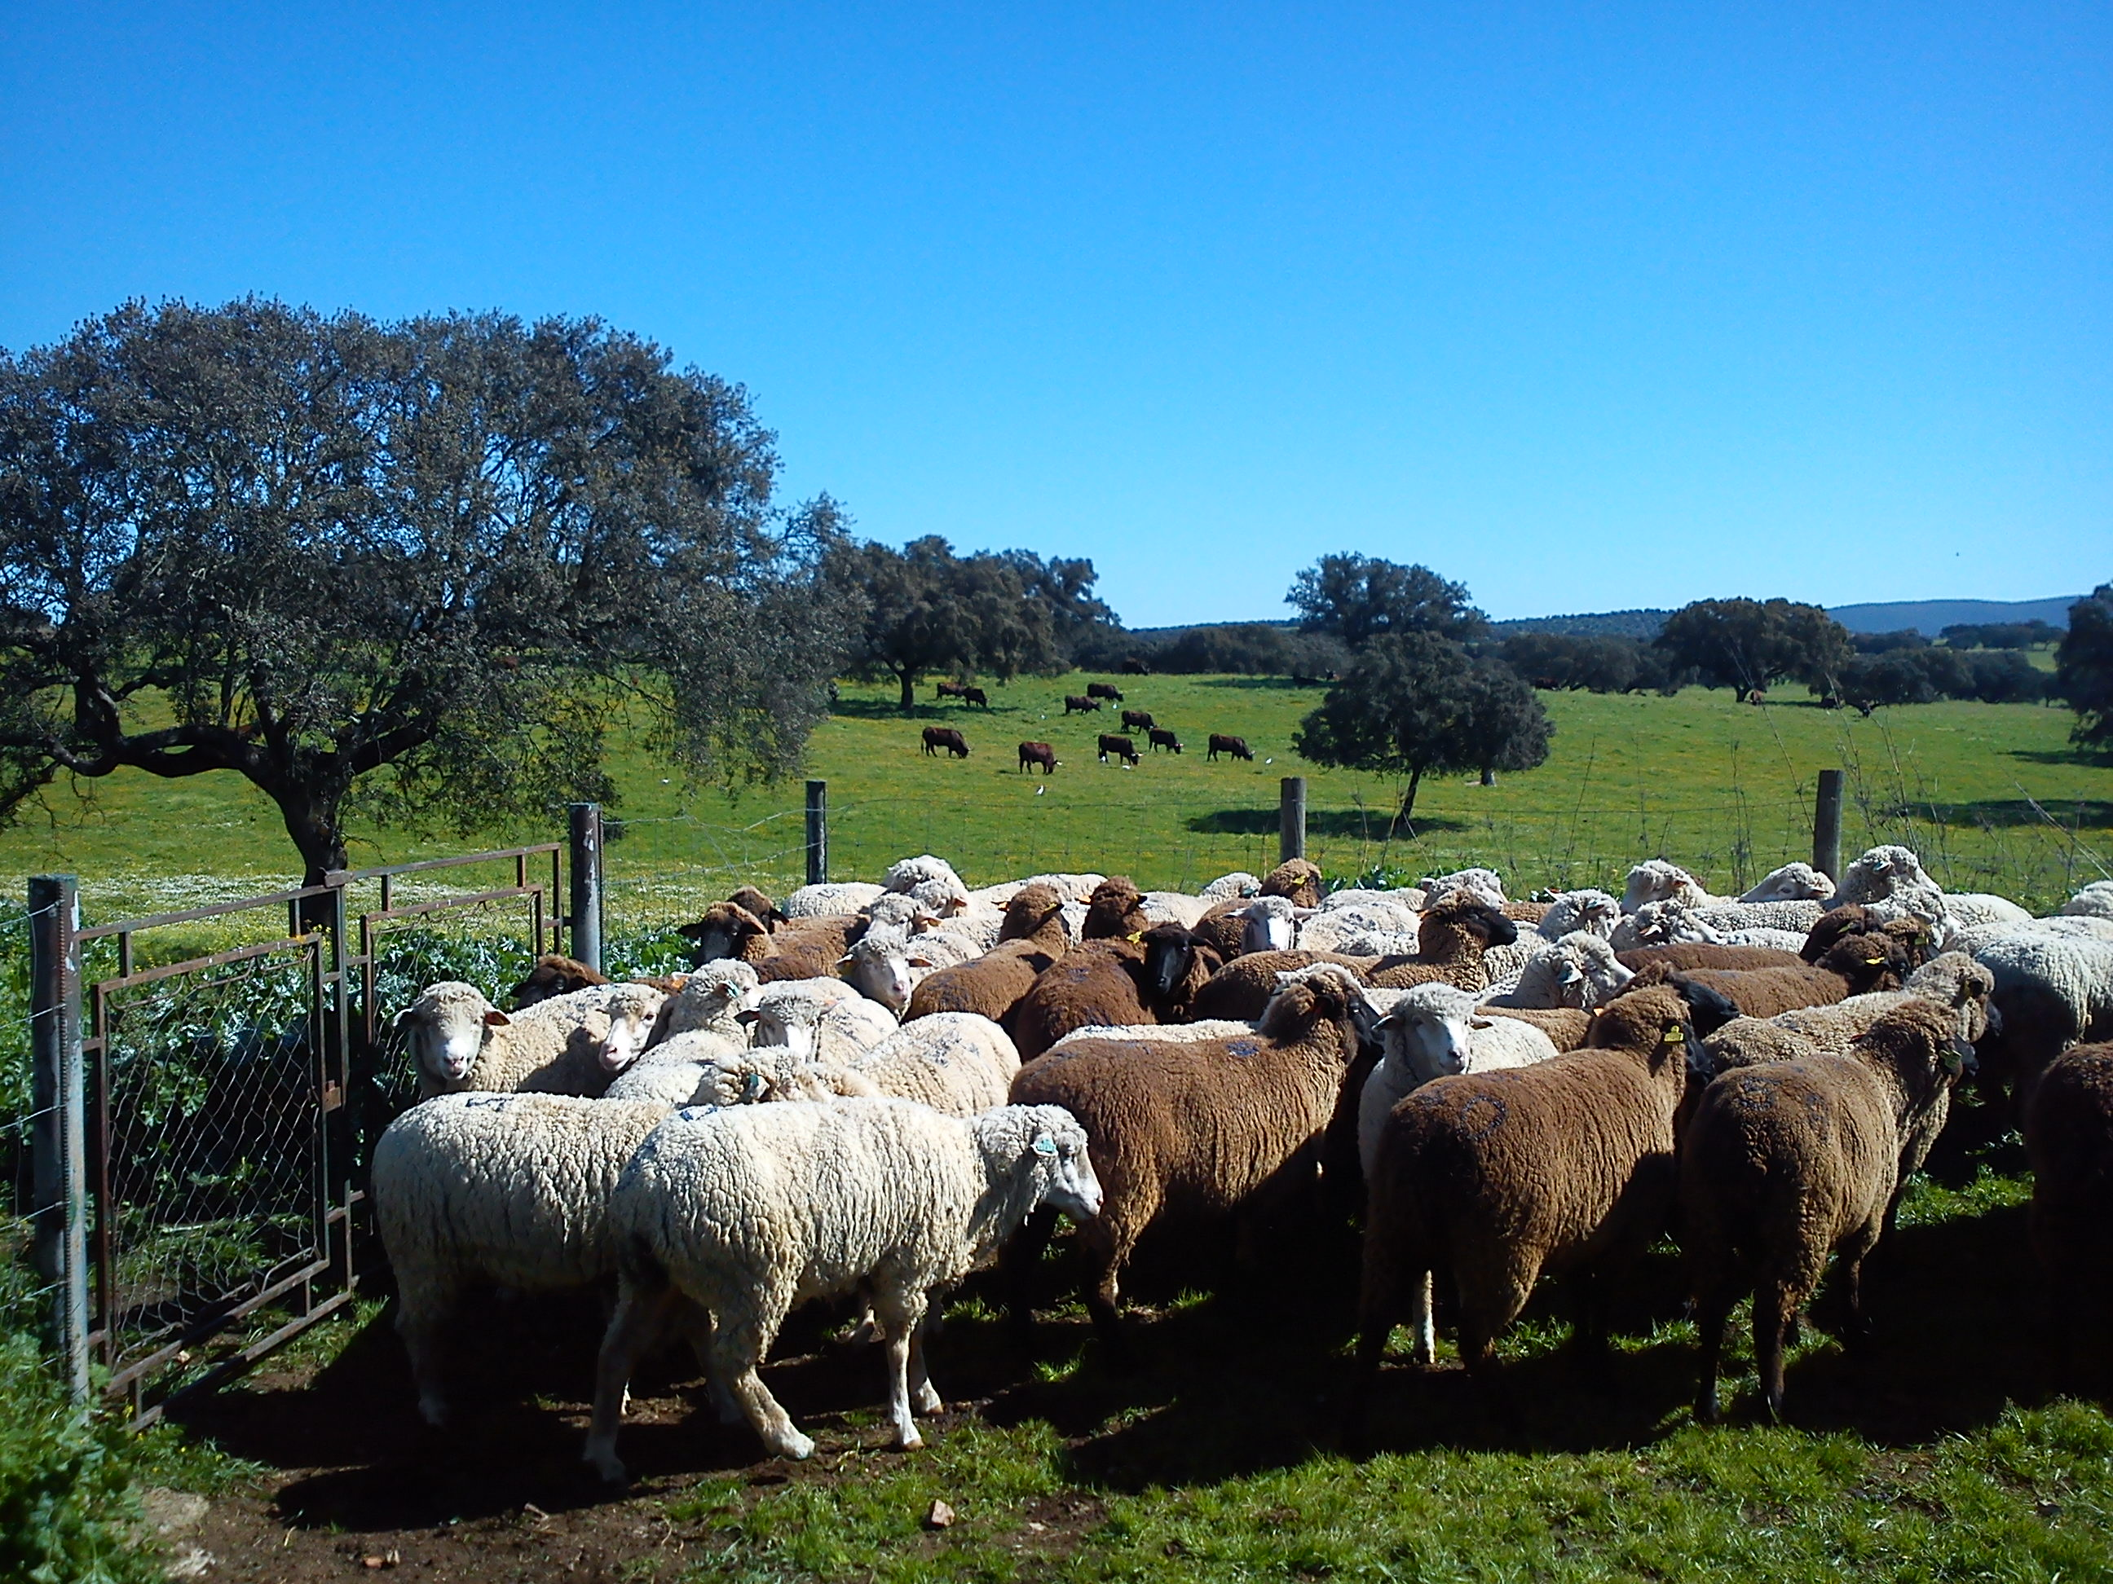
MARCADOR GENÉTICO NÃO IDENTIFICADO NAS RAÇAS PORTUGUESAS: DIFERENÇAS ENTRE RAÇAS
Identificação de marcadores genéticos - SANGUE
Seleção assistida por marcadores
Reprodução de animais identificados
como geneticamente resistentes

Slide 15
Peeira: controlar o agente
- Utilização de vacinas monovalentes para o serogrupo específico – metagenómica
- Seleção de animais mais resistentes
Parasitas gastrointestinais – controlo
Controlo integrado
- Seleção de animais mais resistentes

Slide 16
